Slide 1







2024 GROUP BOOTKIT 2기
독서금융교육
활동보고서
- 1회차 -
금모래 독서친구 팀

Slide 2




목차
01
그룹 소개
04
활동 방법
02
활동 일정
05
활동 모습
03
추천 도서 소개
06
활동 후기

Slide 3

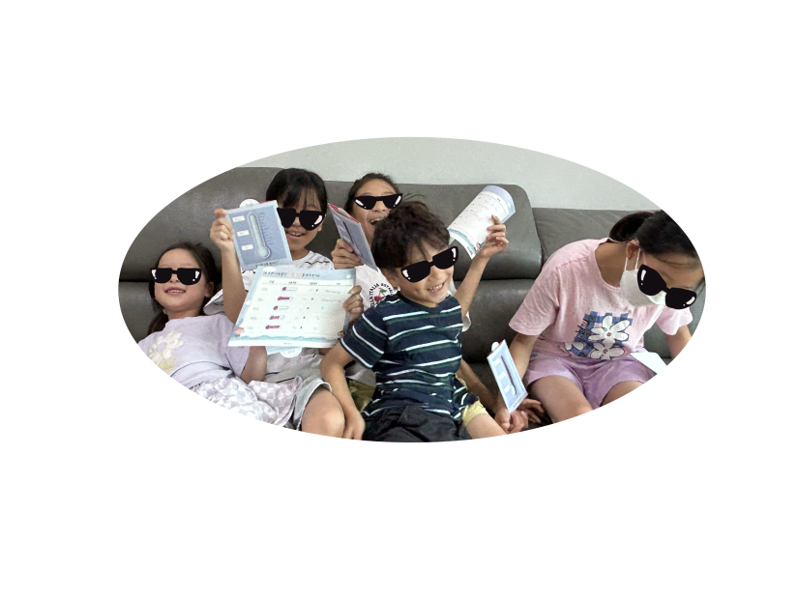




01 그룹 소개
4학년
김규리 박연아 이연지
1학년
박연호 이연희

Slide 4


02 진행 일정
활동 일정
활동 회차 | 활동 일자 | 참여 인원 | 활동 장소
1회차 | 2024년 9월 1일 (일요일) | 4학년 김규리, 박연아, 이연지 1학년 박연호, 이연희 ( 총 5명 ) | 박연아 어린이의 집

Slide 5





03 추천도서 소개
고학년 추천도서
나도 세금내는 아이가 될래요!
옥효진 선생님의 유쾌한 경제 교육 프로그램을 바탕으로, 초등학생들이 부모님과 함께 놀이를 통해 경제 개념을 재미있게 익힐 수 있도록 돕는 책입니다.
책 내용
상상 하기!
" 세금이란 단어가 나와 재미 있는 책은 아닐 것 같아"
"아이들이 저금을 하고 돈을 모으고
돈이 무엇인지 알게되는 내용 일 것 같아"
"아이들이 저축해서 돈을 아끼는 내용이 나올 것 같아"

Slide 6
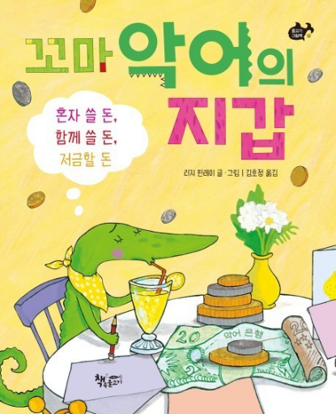


03 추천도서 소개
저학년 추천도서
꼬마 악어의 지갑
아이들이 돈을 합리적으로 쓰는 방법을 재미있는 이야기 속에서 배우며, 나를 위해, 남을 위해, 내일을 위해 돈을 어떻게 나누어 사용할지 계획하게 돕는 그림책입니다.
책 내용
상상 하기!
"악어가 돈을 많이 모은 것 같아요!"
"악어가 저금하러 은행에 갈 것 같아요"
"돈이 많이 든 지갑을 주웠나봐요"

Slide 7



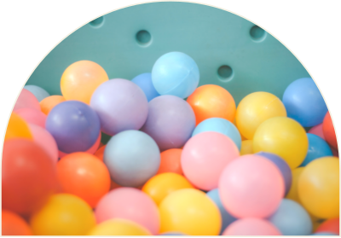
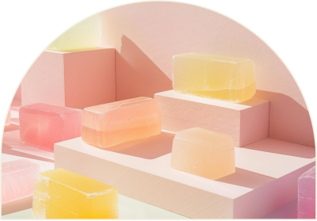
04 활동 방법
활동 방법
추천도서 읽기
활동지 작성하기
교구 만들기
각자 집에서 추천 도서를 읽어 온 후
다같이 모여
기억에 남는 장면 이야기 해 보기
활동지를 작성하며 혼자 책을 읽을 때
궁금했던 점이나 새롭게 알게 된 점 등
자신의 생각을 친구들과 나누어 보기
함께 교구를 만들어 보며
신용이란 무엇일까 생각해 보기

Slide 8



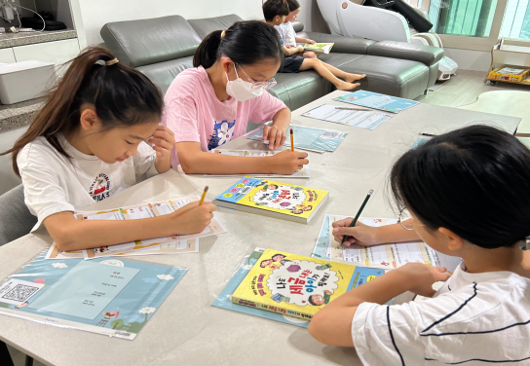
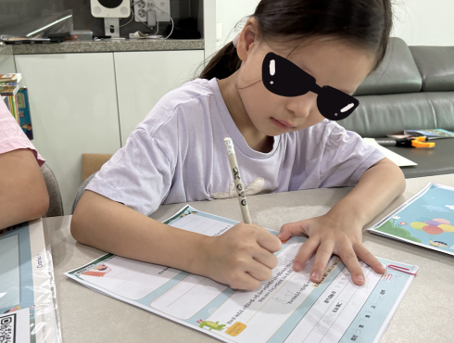
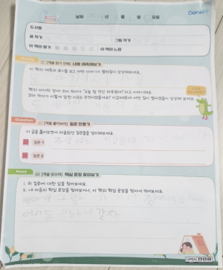
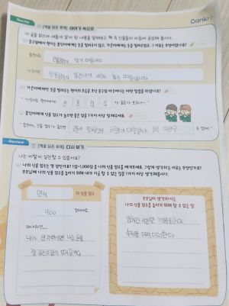
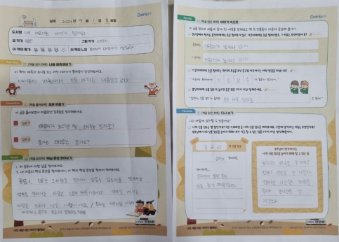
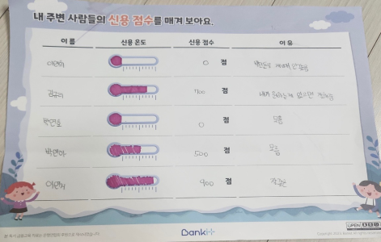



05 활동 모습
활동 모습
고학년 친구들이 활동지를 작성하는 동안
저학년 친구들은 추천도서를 한번 더 읽어 보았습니다.
서로의 의견을 들어보며 활동지를 작성 한 후 교구를
만들어 보았습니다.

Slide 9
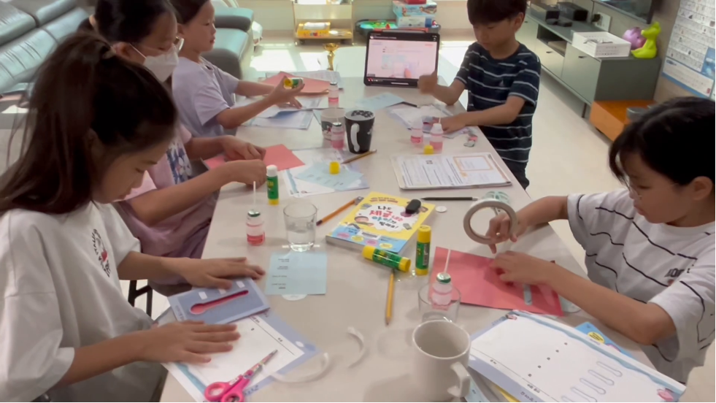
05 활동 모습
신용온도계
만들기
[신용온도계 만들기 - 동영상 자료]

Slide 10
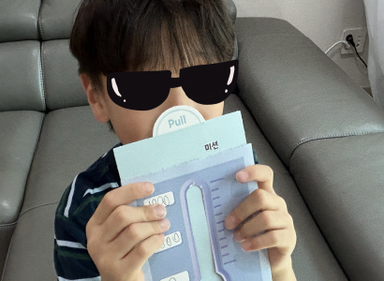
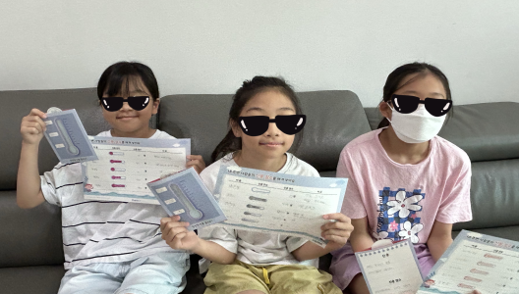
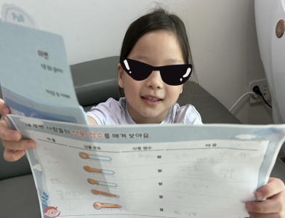
06 활동 후기
활동 후기
이번 활동을 통해 아이들이 각자 가지고 있거나 쓰고 있던 용돈을 어떻게 관리하고 사용할지에 대해 고민해 보는 모습을 볼 수 있었습니다.
또 신용의 의미와 중요성을 알고 자신과 주변 친구들의 신용도까지 생각해보며 돈을 떠나 관계에서의 신용이 왜 중요한지도 알게 되고,
돈과 신용에 대해 깊이 생각하는 계기가 된 것 같습니다.

Slide 11



THANK YOU
감사합니다

